Slide 1
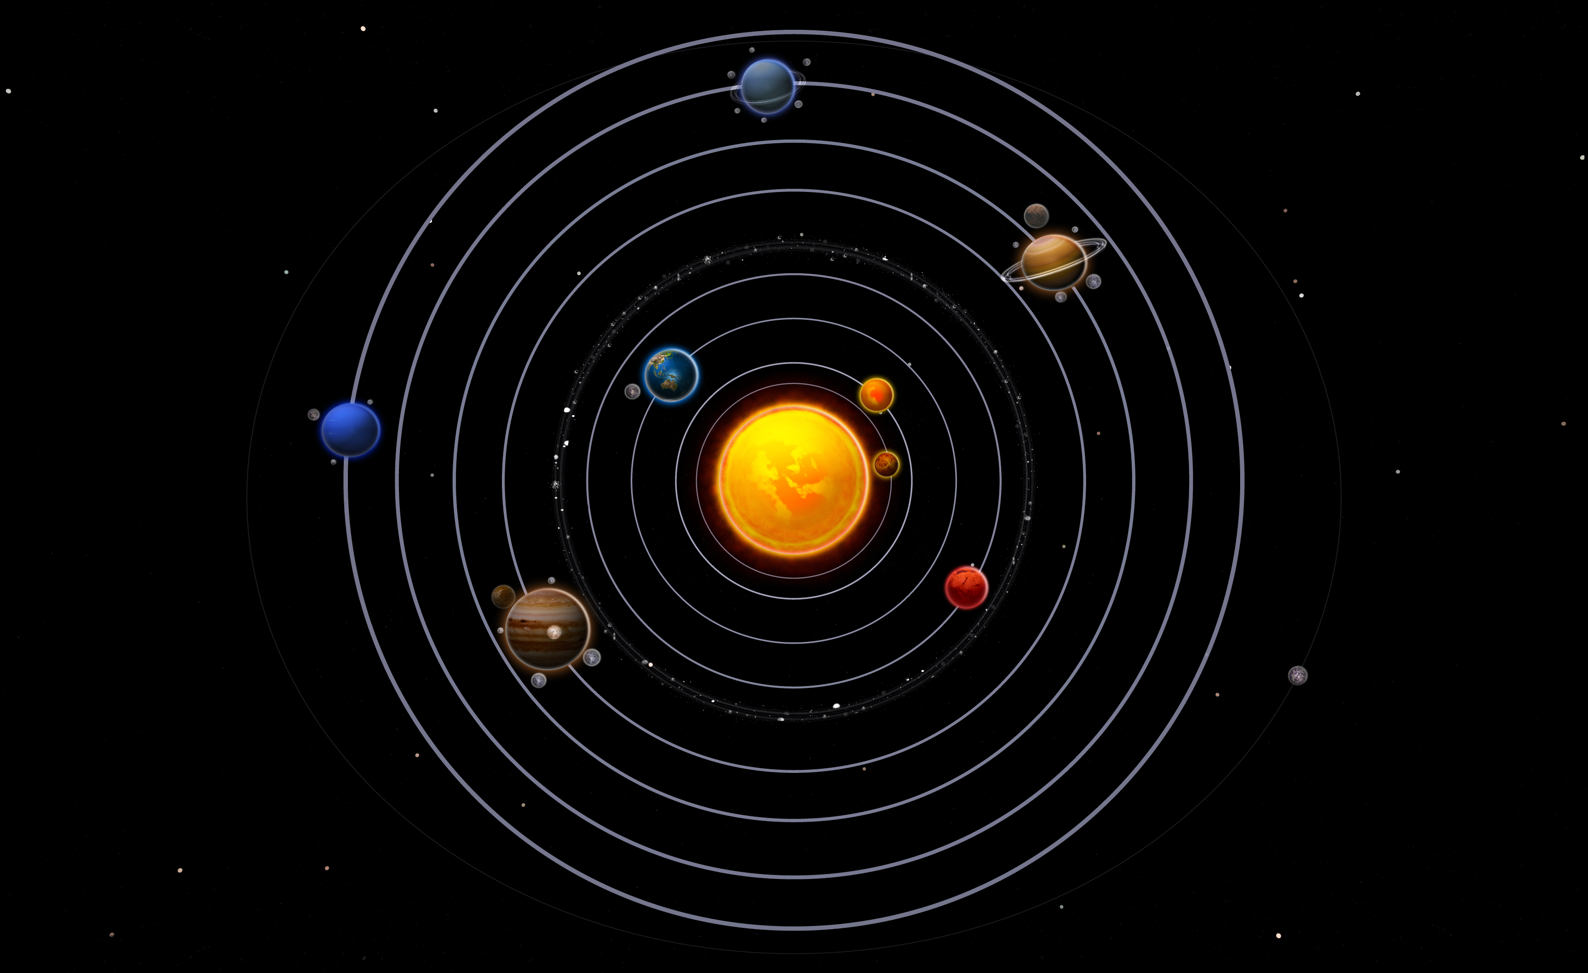
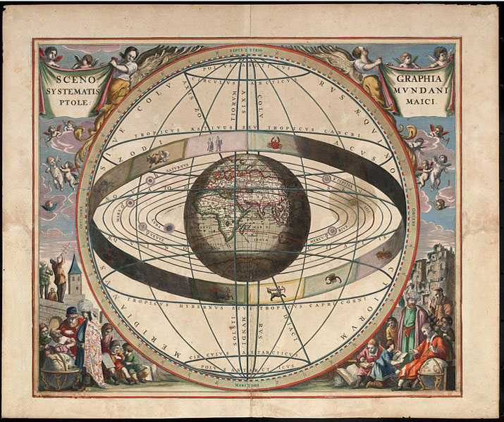
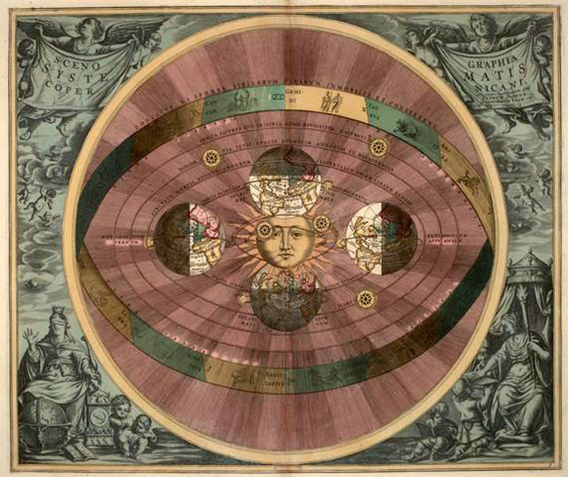
A heliocentrikus világkép kialakulása

Slide 2
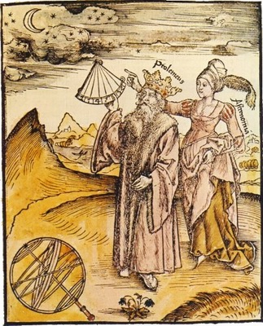
A geocentrikus világkép
Klaudiosz Ptolemaiosz (i. sz. 150 körül):
A Föld mozdulatlan
A bolygók kör alakú pályákon keringenek
A keringési sebességek állandóak
A keringési pályák középpontja egy, a Földhöz közeli pont
A bolygó pályája: A Föld körül egy főkör helyezkedik el, amelyen egy kisebb kör (epiciklus) úgy gördül végig, hogy középpontja mindig a főkörön legyen. A bolygó az epiciklusra van „ráerősítve”.

Slide 3
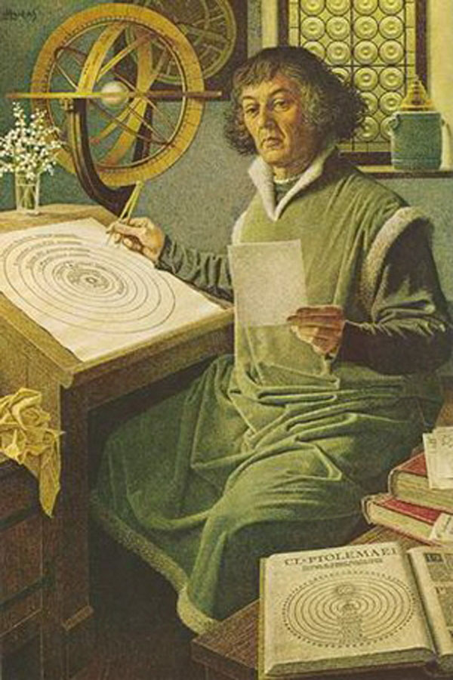
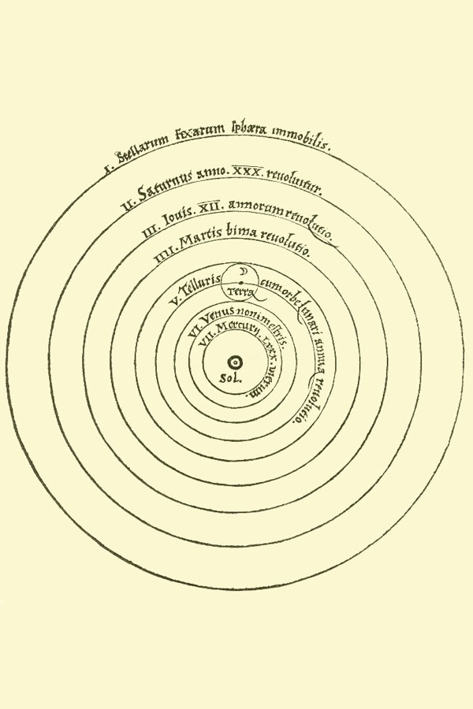
Kopernikusz heliocentrikus világképe
Nikolausz Kopernikusz az 1514-ben megjelent, Commentariolus c. munkájában az alábbi, új alapfelvetéseket rögzítette:
A Föld egyedül a Hold pályájának középpontja
A Nap van a középpontban, a Föld és a többi bolygó körülötte kering
A Föld forog a tengelye körül
A csillagok a külső szférában vannak, nagyon távol

Slide 4
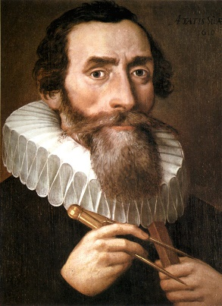
Kepler törvényei
Johannes Kepler német matematikus, csillagász és optikus felfedezte a bolygómozgás törvényeit:
A bolygók ellipszis alakú pályán keringenek, melynek egyik gyújtópontjában van a Nap.
A bolygó keringése során a bolygót és a Napot összekötő szakasz egyenlő idők alatt egyenlő területeket súrol.
Két bolygó keringési idejének négyzetei úgy aránylanak egymáshoz, mint a pályák fél nagytengelyeinek köbei.

Slide 5
Kepler II. törvénye
D
t₂
C
A
t₁
B

